Slide 1
链表（Linked-list）
☆ 链表是一种动态地进行存储分配的数据结构。
一种简单链表（单向链表）
● 表头指针：head  表尾：结点D
● 结点：A,B,C,D

Slide 2
☆ 用结构类型表示结点
struct student {
long num; /* 学号 */
float score; /* 成绩 */
struct student *next; /*指向下一个结点的指针变量 */
}；
struct student *p;

Slide 3
☆ 关于链表的几个基本操作
1、创建
2、遍历
3、插入
4、删除

Slide 4
定义数据结构：
#define LEN sizeof(struct student)
struct student { /* 结点的数据结构 */
long num;
float score;
struct student *next;
};

Slide 5
创建链表：
struct student *create(void)
{
struct student *head, *p1, *p2;
long num;
float score;
head = NULL; /* 刚开始时，链表是空的，头指针为空 */
while (1) {
scanf(“%ld,%f”, &num, &score);/* 输入有关数据 */
if (num <= 0) break; /*约定学号总是大于0，否则表示已完毕*/
p1 = (struct student *)malloc(LEN); /*开辟一个新结点*/
p1->num = num; p1->score = score; p1->next = NULL;
if (head == NULL) {/*若是第一个结点*/
head = p1; /*设置表头指针*/
} else {
p2->next = p1; /*否则，将p1结点到当前链表的末尾*/
}
p2 = p1;
}
return head;
}

Slide 6
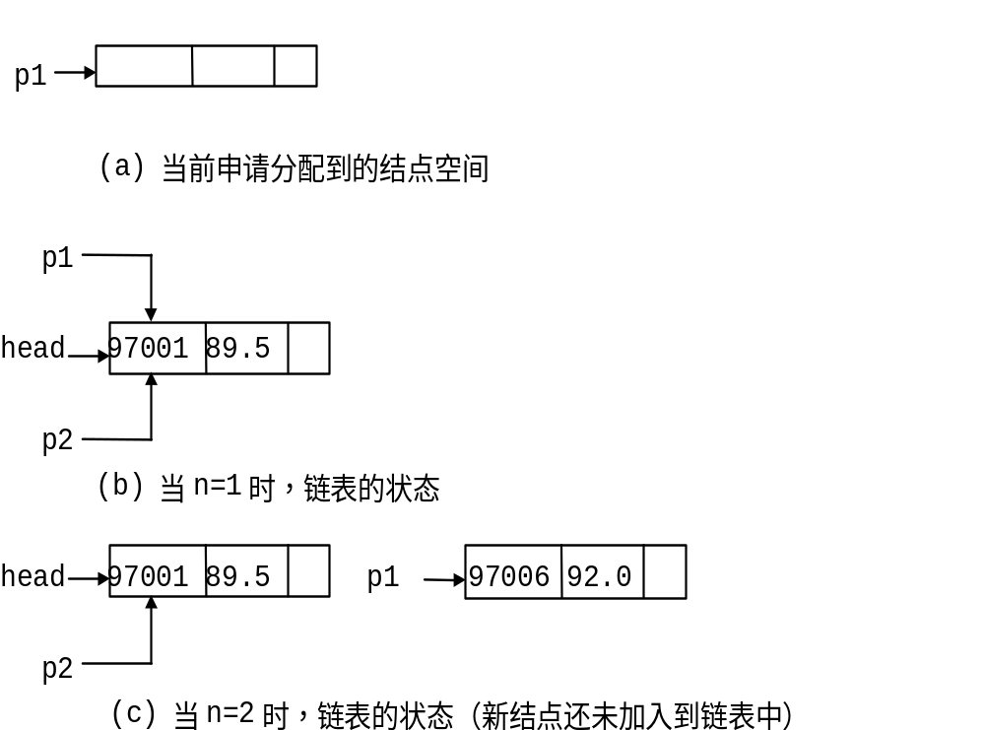
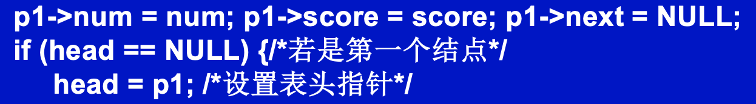

Slide 7
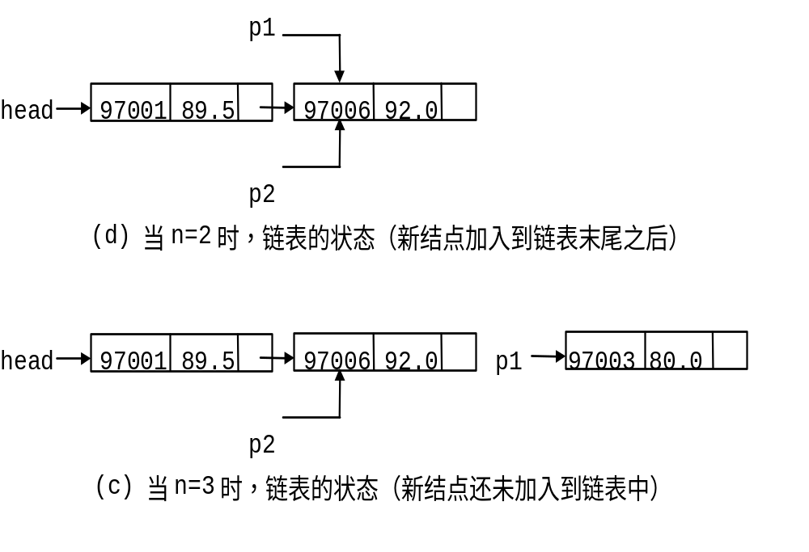


Slide 8
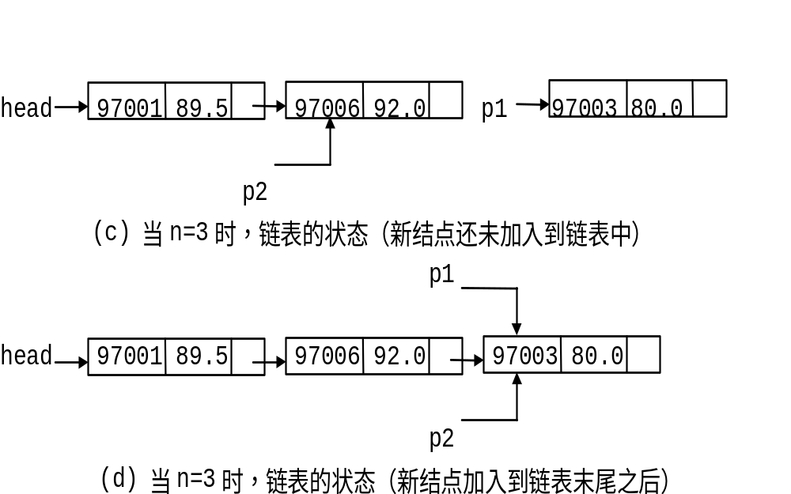

Slide 9
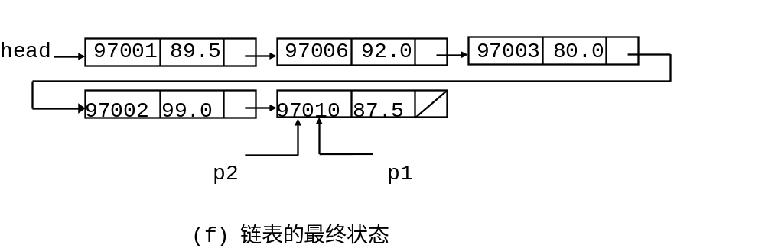

Slide 10
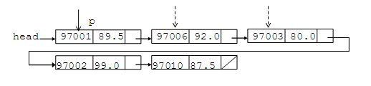
输出链表：
void print(struct student *head)
{
struct student *p;
if (head == NULL) return;
p = head;
while (p != NULL) {/* 当p不是空指针时，一直循环 */
printf("%ld %5.1f\n", p->num, p->score);
p = p->next; /* p指向下一个结点 */
}
}

Slide 11
插入结点：

Slide 12
struct student *insert(struct student *head, struct student *stud)
{
struct student *p0, *p1, *p2;
p1 = head; p0 = stud; /* 使p1指向第一个结点, p0指向要插入的结点 */
if (head == NULL) { /* 原来是空表 */
head = p0; p0->next = NULL; /* 使p0指向的结点作为第一个结点 */
} else {
while ((p0->num>p1->num) && (p1->next!=NULL)) {
p2 = p1; /* p2指向刚才p1指向的结点 */
p1 = p1->next; /* p1后移一个结点 */
}
if (p0->num <= p1->num) { /* 找到插入点 */
if (p1 == head) /* p1指向第一个结点(a) */
head = p0; /* 插到原来第一个结点之前 */
else /* (b) */
p2->next = p0;
p0->next = p1;
} else { /* 插到末尾结点之后(c) */
p1->next = p0; p0->next = NULL; /* 此时，p1指向末尾结点 */
}
}
return(head);
}

Slide 13
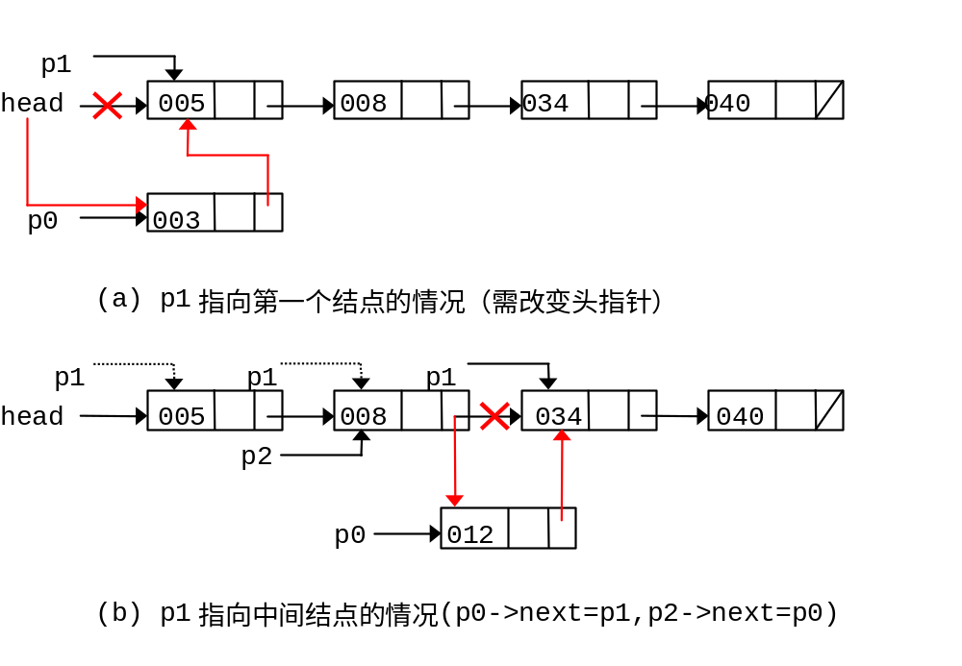


Slide 14
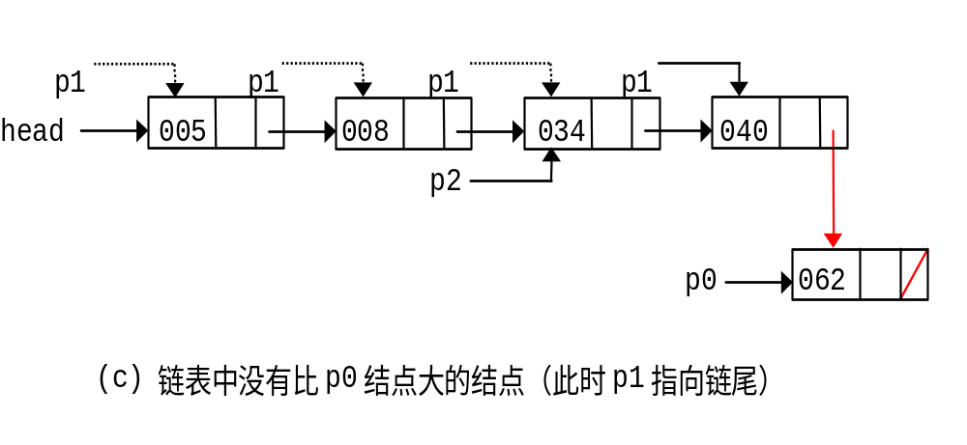


Slide 15
删除结点：
struct student *delete(struct student *head, long num)
{
struct student *p1, *p2;
if (head == NULL) return NULL;
p1 = head; /* 开始时，p1指向表头 */
while (num != p1->num && p1->next != NULL) {
p2 = p1; p1 = p1->next;
}
if (num == p1->num) { /* 找到了 */
if (p1 == head) /* 若要删除的结点是头结点 */
head = p1->next; /*将表头指针指向第二个结点 */
else /*否则*/
p2->next = p1->next; /*将前一结点的指针指向 下一结点*/
free(p1); /* 释放p1指向的结点 */
}
return head;
}

Slide 16

P1
P2
P1
① 删除头结点
② 删除中间结点
③ 删除末尾结点

Slide 17
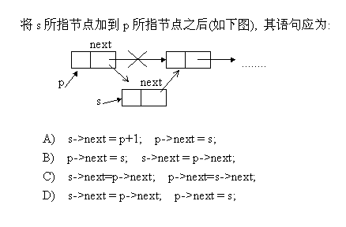
Key: D)

Slide 18
双向链表
head
struct bilist {
int num;
struct blist *next;
struct blist *prev;
};

Slide 19
二叉树 root
struct bilist {
int num;
struct blist *left;
struct blist *right;
};

